Slide 1
Simplificación al Catálogo de Tabuladores y Categorías del Sistema Estatal
Agosto 2009

Slide 2
Contenido de la Presentación
Introducción
Antecedentes
Tiempos Promedios de Tramitación de Movimientos de Personal
Situación Actual del Tabulador
Proceso de Simplificación (Explicación)
Catálogo de Tabuladores y Categorías del Sistema Estatal
Explicación de la estructura de la plaza
Conclusiones

Slide 3
Introducción
La Secretaría de Educación de Veracruz ha asumido cuidadosamente las disposiciones gubernamentales contenidas en el Plan Veracruzano de Desarrollo 2005-2010, con acciones prioritarias en la simplificación de los trámites y servicios ofrecidos al personal del sector educativo, estableciendo como programa detonador la simplificación administrativa.
Es por ello que, se ha desarrollado una reingeniería al Catálogo de Tabuladores del Sistema Estatal, que consiste en una simplificación en los procesos administrativos, impactando directamente en la disminución de los tiempos de operación de las incidencias del personal de esta Secretaría.
Es por ello que, se ha desarrollado la simplificación al catálogo de Tabuladores del Sistema Estatal; reduciendo en un 89% los registros que lo integraban; quedando 424 categorías de 3 mil 869.

Slide 4
Antecedentes

Slide 5
Antecedentes que originaron la creación excesiva de Tabuladores y Categorías
Tabulador original :
Integra el Quinquenio dentro del tabulador (histórico).
Incremento al catálogo de tabuladores por el Programa de Esquema de Educación Básica (80´s).
Incremento al catálogo de tabuladores por el Programa de Carrera Magisterial (desde 90´s a la fecha).

Slide 6
Antecedentes
Derivado de lo anteriormente explicado, el catálogo actualmente contempla 3 mil 869 categorías, situación que administrativamente implica un manejo excesivo de tabuladores para la misma función, diferente antigüedad y perfil profesional del trabajador; impactando directamente sobre los tiempos de operación de trámites.

Slide 7
Tiempos Promedios de Tramitación en los Movimientos de Personal

Slide 8
Tiempos promedios de tramites a través de cuadros de cancelación creación
SEFIPLAN
Sindicatos
Supervisión Escolar
Nivel Educativo
Recursos Humanos
Nómina Estatal
Pago al Trabajador
Centro de Trabajo
46 %
13 %
24 %
17 %
NOTA: Carrera Magisterial, Dictámenes Escalafonarios y Bajas definitivas (CM), que representan el 80% de los Cuadros de CC que se envían a la SEFIPLAN para su autorización.

Slide 9
Reducción de Tiempos promedio en los tramites con la implementación del Nuevo Tabulador
Con la puesta en marcha del Nuevo Tabulador, se tiene contemplado una reducción en los tiempos de tramitación en los movimientos de personal que impliquen carrera magisterial, al suprimirse los cuadros de cancelación creación que se enviaban a la SEFIPLAN para su autorización.
Sindicatos
Supervisión Escolar
Nivel Educativo
Recursos Humanos
Nómina Estatal
Pago al Trabajador
Centro de Trabajo
17 %
46 %
13 %
24 %
6 %
24 %
11 %
24 %

Slide 10
Situación Actual del Tabulador

Slide 11
Esquema general de simplificación (propuesta)
MODELO EDUCATIVO | NUMERO DE TABULADORES ACTUALES | NUMERO DE TABULADORES SIMPLIFICADOS
BASICA (Reducción al 96.4%) | 3,452 | 124
ENSEÑANZA MEDIA SUP. Y SUPERIOR (Reducción al 28%) | 417 | 300
TOTALES | 3,869 | 424

Slide 12
Situación Actual Datos que integra el Tabulador Actual
1869 | PROFESOR DE ENSE_ANZA SECUNDARIA NIVEL A-5 4 HRS
1
Número de Tabulador
2
Descripción de Categoría
3
Nivel de Carrera Magisterial
4
Número de Quinquenio
5
Número de Horas
En base a lo antes expuesto y para efectos de funcionalidad en la operación de trámites y pago oportuno, es necesario separar del tabulador el nivel de carrera magisterial, quinquenio y número de horas.

Slide 13
Situación Actual
48 Tabuladores para una misma función
1092 | MAESTRO NO TITULADO A
1093 | MAESTRO NO TITULADO B
1094 | MAESTRO NO TITULADO C
1095 | MAESTRO NO TITULADO D
1096 | MAESTRO NO TITULADO E
1097 | MAESTRO NO TITULADO F
1098 | MAESTRO TITULADO A
1099 | MAESTRO TITULADO B
1100 | MAESTRO TITULADO C
1101 | MAESTRO TITULADO D
1102 | MAESTRO TITULADO E
1103 | MAESTRO TITULADO F
5598 | MAESTRO DE PRIMARIA C.M. NIVEL E-0
5599 | MAESTRO DE PRIMARIA C.M. NIVEL E-1
5600 | MAESTRO DE PRIMARIA C.M. NIVEL E-2
5601 | MAESTRO DE PRIMARIA C.M. NIVEL E-3
5602 | MAESTRO DE PRIMARIA C.M. NIVEL E-4
5603 | MAESTRO DE PRIMARIA C.M. NIVEL E-5
1600 | MAESTRO DE PRIMARIA C.M. NIVEL A-0
1601 | MAESTRO DE PRIMARIA C.M. NIVEL A-1
1602 | MAESTRO DE PRIMARIA C.M. NIVEL A-2
1603 | MAESTRO DE PRIMARIA C.M. NIVEL A-3
1604 | MAESTRO DE PRIMARIA C.M. NIVEL A-4
1605 | MAESTRO DE PRIMARIA C.M. NIVEL A-5
5500 | PROF. DE PRIMARIA C.M. NIVEL D-0
5501 | PROF. DE PRIMARIA C.M. NIVEL D-1
5502 | PROF. DE PRIMARIA C.M. NIVEL D-2
5503 | PROF. DE PRIMARIA C.M. NIVEL D-3
5504 | PROF. DE PRIMARIA C.M. NIVEL D-4
5505 | PROF. DE PRIMARIA C.M. NIVEL D-5
MAESTRO DE GRUPO DE PRIMARIA
1630 | MAESTRO DE PRIMARIA T.C.M.NIVEL BC-0
1631 | MAESTRO DE PRIMARIA T.C.M.NIVEL BC-1
1632 | MAESTRO DE PRIMARIA T.C.M.NIVEL BC-2
1633 | MAESTRO DE PRIMARIA T.C.M.NIVEL BC-3
1634 | MAESTRO DE PRIMARIA T.C.M.NIVEL BC-4
1635 | MAESTRO DE PRIMARIA T.C.M.NIVEL BC-5
5000 | MAESTRO DE PRIMARIA C.M. NIVEL B-0
5001 | MAESTRO DE PRIMARIA C.M. NIVEL B-1
5002 | MAESTRO DE PRIMARIA C.M. NIVEL B-2
5003 | MAESTRO DE PRIMARIA C.M. NIVEL B-3
5004 | MAESTRO DE PRIMARIA C.M. NIVEL B-4
5005 | MAESTRO DE PRIMARIA C.M. NIVEL B-5
5200 | MTRO PRIM. TCM. NIVEL C-0
5201 | MTRO PRIM. TCM. NIVEL C-1
5202 | MTRO PRIM. TCM. NIVEL C-2
5203 | MTRO PRIM. TCM. NIVEL C-3
5204 | MTRO PRIM. TCM. NIVEL C-4
5205 | MTRO PRIM. TCM. NIVEL C-5

Slide 14
Situación Actual
504 Tabuladores para una misma función
Tot. | Tab Inicial | Descripción
6 | 3040 | PROFESOR (MAESTRO) 6 HS. A
6 | 3046 | PROFESOR MAESTRO DE 9 HS. B
6 | 3052 | PROFESOR MAESTRO 16 HS. C
6 | 3058 | PROFESOR MAESTRO 20 HS. D.
6 | 3064 | PROFESOR MAESTRO 22 HS. E
6 | 3070 | PROFESOR MAESTRO 25 HS. F
6 | 3076 | PROFESOR MAESTRO 36 HS. G
6 | 3082 | PROFESOR MAESTRO 40 HS. H.
6 | 3088 | PROFESOR ASESOR 18 HS. A
6 | 3094 | PROFESOR ASESOR 20 HS. B
6 | 3100 | PROFESOR ASESOR 24 HS. C
6 | 3106 | PROFESOR ASESOR 25 HS. D
6 | 3112 | PROFESOR ASESOR 28 HS. E
18 | 3118 | PROFESOR ASESOR 30 HS. F
6 | 3124 | PROFESOR ASESOR 35 HS. G
6 | 3130 | PROFESOR ASESOR 36 HS. H
36 | 3244 | PROF. DE SGDA. ENSE@ANZA 1 HS. A
36 | 3250 | PROF. DE SGDA. ENSE@ANZA 2 HS. B
36 | 3256 | PROF. DE SGDA. ENSE@ANZA 3 HS. C
36 | 3262 | PROF. DE SGDA. ENSE@ANZA 4 HS. D
36 | 3268 | PROF. DE SGDA. ENSE@ANZA 5 HS. E
PROFESOR DE ENSEÑANZA SECUNDARIA
Tot. | Tab Simp. | Descripción
6 | 3280 | PROF. ENCAUZADOR 8 HS. A
6 | 3286 | PROF. ENCAUZADOR 20 HS. B.
6 | 3292 | PROF. PREPARADOR 3 HS. A
6 | 3298 | PROF. PREPARADOR 4 HS. B
6 | 3304 | PROF. PREPARADOR 5 HS. C
6 | 3310 | PROF. PREPARADOR 8 HS. E
6 | 3316 | PROF. PREPARADOR 10 HS. F
6 | 3322 | PROF. PREPARADOR 12 HS. G
6 | 3328 | PROF. PREPARADOR 16 HS. H
6 | 3334 | PROF. PREPARADOR 20 HS. J
6 | 3340 | PROF. PREPARADOR 24 HS. K
6 | 3346 | PROF. PREPARADOR 25 HS. L
6 | 3352 | PROF. PREPARADOR 30 HS. M
6 | 3358 | PROFESOR 12 HS. (DIRECTOR GENERAL)
6 | 3360 | PROF. PREPARADOR 7 HS. D
6 | 3366 | PROF. PREPARADOR 18 HS. I
6 | 3377 | PROFESOR PREPARADOR 9 HRS N
36 | 3383 | PROFR. SEGUNDA ENSE#ANZA "G" 19
36 | 3389 | PROFR. SEG. ENS. 7 HS. H
36 | 3395 | PROFR. SEG. ENS. 8 HS. R
6 | 3407 | PROFR. SEG. ENS. 35 HS. G
504 |  | TOTAL
 | Tab | Categoría
1 | 3262 | PROF. DE SGDA. ENSE@ANZA 4 HS. D
2 | 3263 | PROF. DE SGDA. ENSE@ANZA 4 HS. D-1
3 | 3264 | PROF. DE SGDA. ENSE@ANZA 4 HS. D-2
4 | 3265 | PROF. DE SGDA. ENSE@ANZA 4 HS. D-3
5 | 3266 | PROF. DE SGDA. ENSE@ANZA 4 HS. D-4
6 | 3267 | PROF. DE SGDA. ENSE@ANZA 4 HS. D-5
7 | 1864 | PROFESOR DE ENSE_ANZA SECUNDARIA NIVEL A-O 4 HRS
8 | 1865 | PROFESOR DE ENZE_ANZA SECUNDARIA NIVEL A-1 4 HRS I
9 | 1866 | PROFESOR DE ENSE_ANZA SECUNDARIA NIVEL A-2 4 HRS I
10 | 1867 | PROFESOR DE ENSE_ANZA SECUNDARIA NIVEL A-3 4 HRS I
11 | 1868 | PROFESOR DE ENSE_ANZA SECUNDARIA NIVEL A-4 4 HRS I
12 | 1869 | PROFESOR DE ENSE_ANZA SECUNDARIA NIVEL A-5 4 HRS
13 | 5126 | PROF. EDUC. SEC. NIVEL B-0 4 HR
14 | 5127 | PROF. EDUC. SEC. NIVEL B-1 4 HR
15 | 5128 | PROF. EDUC. SEC. NIVEL B-2 4 HR
16 | 5129 | PROF. EDUC. SEC. NIVEL B-3 4 HR
17 | 5130 | PROF. EDUC. SEC. NIVEL B-4 4 HR
18 | 5131 | PROF. EDUC. SEC. NIVEL B-5 4 HR
 | Tab | Categoría
19 | 5458 | PROFESOR ENSE#ANZA SECUNDARIA 4 HRS NIVEL C-0
20 | 5459 | PROFESOR ENSE#ANZA SECUNDARIA 4 HRS NIVEL C-1
21 | 5460 | PROFESOR ENSE#ANZA SECUNDARIA 4 HRS NIVEL C-2
22 | 5461 | PROFESOR ENSE#ANZA SECUNDARIA 4 HRS NIVEL C-3
23 | 5462 | PROFESOR ENSE#ANZA SECUNDARIA 4 HRS NIVEL C-4
24 | 5463 | PROFESOR ENSE#ANZA SECUNDARIA 4 HRS NIVEL C-5
25 | 9084 | PROFESOR DE ENSE#ANZA SECUNDARIA 4 HRS NIVEL D-0
26 | 9085 | PROFESOR DE ENSE#ANZA SECUNDARIA 4 HRS NIVEL D-1
27 | 9086 | PROFESOR DE ENSE#ANZA SECUNDARIA 4 HRS NIVEL D-2
28 | 9087 | PROFESOR DE ENSE#ANZA SECUNDARIA 4 HRS NIVEL D-3
29 | 9088 | PROFESOR DE ENSE#ANZA SECUNDARIA 4 HRS NIVEL D-4
30 | 9089 | PROFESOR DE ENSE#ANZA SECUNDARIA 4 HRS NIVEL D-5
31 | 5802 | PROF.ENS.SEC NIV E-0 4 HRS
32 | 5803 | PROF.ENS.SEC NIV E-1 4 HRS
33 | 5804 | PROF.ENS.SEC NIV E-2 4 HRS
34 | 5805 | PROF.ENS.SEC NIV E-3 4 HRS
35 | 5806 | PROF.ENS.SEC NIV E-4 4 HRS
36 | 5807 | PROF.ENS.SEC NIV E-5 4 HRS

Slide 15
Situación Actual
17 Tabuladores para una misma función
PROFESOR DE ASIGNATURA "A"
TÉCNICO DOCENTE ASIGNATURA "A"
ENSEÑANZA MEDIA SUP. Y SUPERIOR
3431 | PROFESOR DE ASIGNATURA "A" 1 HRS
3432 | PROFESOR DE ASIGNATURA "A" 2 HRS
3433 | PROFESOR DE ASIGNATURA "A" 3 HRS
3434 | PROFESOR DE ASIGNATURA "A" 4 HRS
3435 | PROFESOR DE ASIGNATURA "A" 5 HRS
3436 | PROFESOR DE ASIGNATURA "A" 6 HRS
3437 | PROFESOR DE ASIGNATURA "A" 7 HRS
3438 | PROFESOR DE ASIGNATURA "A" 8 HRS
3439 | PROFESOR DE ASIGNATURA "A" 9 HRS
3440 | PROFESOR DE ASIGNATURA "A" 10 HRS
3441 | PROFESOR DE ASIGNATURA "A" 11 HRS
3442 | PROFESOR DE ASIGNATURA "A" 12 HRS
3443 | PROFESOR DE ASIGNATURA "A" 13 HRS
3444 | PROFESOR DE ASIGNATURA "A" 14 HRS
3445 | PROFESOR DE ASIGNATURA "A" 15 HRS
3446 | PROFESOR DE ASIGNATURA "A" 16 HRS
3447 | PROFESOR DE ASIGNATURA "A" 17 HRS
3465 | TECNICO DOC ASIGNATURA "A" 1 HRS
3466 | TECNICO DOC ASIGNATURA "A" 2 HRS
3467 | TECNICO DOC ASIGNATURA "A" 3 HRS
3468 | TECNICO DOC ASIGNATURA "A" 4 HRS
3469 | TECNICO DOC ASIGNATURA "A" 5 HRS
3470 | TECNICO DOC ASIGNATURA "A" 6 HRS
3471 | TECNICO DOC ASIGNATURA "A" 7 HRS
3472 | TECNICO DOC ASIGNATURA "A" 8 HRS
3473 | TECNICO DOC ASIGNATURA "A" 9 HRS
3474 | TECNICO DOC ASIGNATURA "A" 10 HRS
3475 | TECNICO DOC ASIGNATURA "A" 11 HRS
3476 | TECNICO DOC ASIGNATURA "A" 12 HRS
3477 | TECNICO DOC ASIGNATURA "A" 13 HRS
3478 | TECNICO DOC ASIGNATURA "A" 14 HRS
3479 | TECNICO DOC ASIGNATURA "A" 15 HRS
3480 | TECNICO DOC ASIGNATURA "A" 16 HRS
3481 | TECNICO DOC ASIGNATURA "A" 17 HRS

Slide 16
Proceso de Simplificación

Slide 17
Proceso de simplificación:
Para llevar a cabo la simplificación de tabuladores implicados en el Programa de Carrera Magisterial, se desagrega del tabulador antecedente el nivel de sueldo y se incluye en la partida 1102 mediante un concepto de pago para cada nivel de sueldo.
Concepto | Nivel CM | Descripción del nivel
1102 | _ | Nivel inicial
1102 | A | Primer nivel de C. M.
1102 | B | Segundo nivel de C. M.
1102 | BC | Nivel intermedio de C. M.
1102 | C | Tercer nivel de C. M.
1102 | D | Cuarto nivel de C. M.
1102 | E | Quinto nivel de C. M.

Slide 18
Proceso de simplificación:
De igual forma, al desagregar del tabulador antecedente el quinquenio, se incluye en la partida 1306 un concepto de pago por cada quinquenio.
Concepto | Quin | Descripción
1306 | 0 | Menor a 5 años
1306 | 1 | 5 años
1306 | 2 | 10 años
1306 | 3 | 15 años
1306 | 4 | 20 años
1306 | 5 | 25 años o más

Slide 19
Proceso de simplificación:
3. Para reducir los tabuladores de horas a su mínima expresión, es necesario dejar un tabulador de una hora por cada nivel educativo de acuerdo a su función, aplicándose este proceso a los modelos de básica y Educación Media Superior y Superior.
Tabulador | Descripción de la función | NS | Quin | Hrs
 |  |  | 0 | 1
 |  | A | 2 | 6
 |  | B | 3 | 3
 |  | C | 5 | 2
 |  | D | 4 | 8
 |  | E | 1 | 4
Por lo que, el pago del trabajador estará asociado al número de horas asignadas a cada una de sus plazas, nivel de sueldo y antigüedad.

Slide 20
Catálogo de Tabuladores y Categorías del Sistema Estatal
Al llevar a cabo el proceso de simplificación, las 3,869 categorías que conforman el actual catálogo se reduce a 424 tabuladores únicos.

Slide 21
Catálogo de Tabuladores y Categorías del Sistema Estatal
Educación Secundaria General y Técnica
3136 | PROFESOR DE ADIESTRAMIENTO, DE SECUNDARIA GENERAL
3244 | PROFESOR DE ENSEÑANZA SECUNDARIA GENERAL
9246 | PROFESOR DE ENSEÑANZA SECUNDARIA TÉCNICA
3638 | SUBDIRECTOR SECRETARIO DE SECUNDARIA
3632 | DIRECTOR DE SECUNDARIA
3010 | INSPECTOR GENERAL A
Educación Preescolar
1204 | HORAS DE PROFESOR DE ENSEÑANZAS MUSICALES ELEMENTALES
1052 | PROFESOR DE ENSEÑANZAS MUSICALES ELEMENTALES
1085 | MAESTRA DE JARDIN DE NIÑOS
1936 | SUBDIRECTOR DE JARDÍN
2506 | DIRECTOR DE JARDÍN
1537 | INSPECTOR DE ZONA
Educación Especial
9006 | MAESTRO PSICÓLOGO ORIENTADOR PARA EDUCACIÓN ESPECIAL
9000 | MAESTRO DE EDUCACIÓN ESPECIAL
9012 | DIRECTOR DE ESCUELA DE EDUCACIÓN ESPECIAL
9018 | SUPERVISOR DE EDUCACIÓN ESPECIAL
Educación Primaria
1049 | MAESTRO DE ADIESTRAMIENTO DE PRIMARIA
1098 | MAESTRO DE GRUPO DE PRIMARIA
1188 | SUBDIRECTOR DE PRIMARIA
1073 | DIRECTOR DE PRIMARIA
1537 | INSPECTOR DE ZONA
1164 | PROFESOR DE EDUCACIÓN BÁSICA PARA ADULTOS NOCTURNA
1061 | DIRECTOR DE EDUCACION BÁSICA PARA ADULTOS NOCTURNA
Educación Básica
Personal Docente
Educación Telesecundaria
3274 | HORAS DE TELESECUNDARIA PARA FORTALECIMIENTO CURRICULAR
3401 | HORAS DE MAESTRO DE TELESECUNDARIA
3654 | DIRECTOR, MAESTRO DE TELESECUNDARIA
3646 | INSPECTOR DE ZONA DE TELESECUNDARIA
Educación Física
9960 | PROFESOR NORMALISTA DE EDUCACIÓN FÍSICA
2120 | INSPECTOR GENERAL EDUCACIÓN FÍSICA A

Slide 22
Catálogo de Tabuladores y Categorías del Sistema Estatal
1571 | ADMINISTRATIVO ESPECIALIZADO
1576 | ASISTENTE BIBLIOTECARIO
1025 | ASISTENTE DE SERVICIOS Y MANTENIMIENTO
3652 | AUXILIAR ADMINISTRATIVO DEL SUPERVISOR DE TELESECUNDARIA
1574 | AUXILIAR DE ADMINISTRADOR
1024 | AUXILIAR DE SERVICIOS Y MANTENIMIENTO EN PLANTEL
1587 | MECANÓGRAFA
3027 | OFICIAL ADMINISTRATIVO
1578 | OFICIAL DE SERVICIOS Y MANTENIMIENTO
1520 | OPERADOR DE EQUIPO
3653 | TAQUIMECANÓGRAFA
1579 | CHOFER
1580 | CHOFER DE DIRECTOR DE ÁREA
1584 | ENFERMERA
9998 | JEFE "O" SUBDIRECTOR
1522 | SECRETARIO DE DESPACHO
3038 | SUBDIRECTOR DE ÁREA
9996 | SUBSECRETARIO "A" SECRETARIO
1596 | TÉCNICO ESPECIALIZADO
1597 | TÉCNICO SUPERIOR
3031 | TRABAJADORA SOCIAL
1582 | DIRECTOR DE ÁREA
1583 | DIRECTOR GENERAL
1585 | JEFE DE DEPARTAMENTO
1586 | JEFE DE OFICINA
9999 | PSICÓLOGO
1591 | SUBDIRECTOR DE ÁREA
1588 | NIÑERA ESPECIALIZADA
1589 | SECRETARIA DE APOYO
1593 | TÉCNICO BIBLIOTECARIO
1590 | SECRETARIA EJECUTIVA "D"
1594 | PEDAGOGO ESPECIALIZADO
1581 | CHOFER DE SPS
1012 | SECRETARIA DE INSPECCIÓN
1011 | SECRETARIO L.
1573 | ANALISTA PROFESIONAL
1595 | ESPECIALISTA TÉCNICO
1572 | ANALISTA ADMINISTRATIVO
3009 | DIRECTOR
9997 | DIRECTOR "F" DIRECTOR
1535 | JEFE "N"
Educación Básica
Personal de Apoyo y Asistencia a la Educación

Slide 23
Catálogo de Tabuladores y Categorías del Sistema Estatal
Educación Media Superior y Superior
Personal Docente
Los tabuladores del personal docente de jornada, así como de los trabajadores de apoyo y asistencia a la educación que se encuentran integrados en los Subsistemas de Bachillerato, Telebachillerato, Educación Normal y UPV no presenta simplificación alguna.

Slide 24
Catálogo de Tabuladores y Categorías del Sistema Estatal
Bachillerato
Asignatura H-S-M
3465 | TÉCNICO DOCENTE ASIGNATURA "A"
3482 | TÉCNICO DOCENTE ASIGNATURA "B"
3431 | PROFESOR DE ASIGNATURA "A"
3448 | PROFESOR DE ASIGNATURA "B"
68 categorías se simplifican a 4
Normales
Asignatura
1436 | TÉCNICO DOCENTE "B"
1408 | PROFESOR DE ASIGNATURA "B"
29 categorías se simplifican a 2
UPV
Asignatura
8436 | TÉCNICO DOCENTE "B"
8408 | PROFESOR DE ASIGNATURA "B"
28 categorías se simplifican a 2

Slide 25
Estructura de la Clave de la Plaza

Slide 26
Datos que integran la Plaza Actual
Nuevo Tabulador
Nivel de Sueldo
Tabulador Ejercido
Número de Horas
2322 | 411 | 1864 | 00007
1868
3244
A
4
1
Unidad Presupuestal
Departamento
2
Tabulador Presupuestado
3
Consecutivo de la Plaza
4
En la Simplificación de Tabuladores la estructura original de la plaza, no sufre ninguna modificación.
El Nuevo Tabulador se remplaza en el campo que actualmente se conoce como tabulador ejercido.
Para la funcionalidad del Nuevo Tabulador se requieren los campo de Nivel de Sueldo y Horas, integrados en la descripción del Tabulador antecedente, mismos que se verán reflejados en el FMP.

Slide 27
Comparativo de plazas y percepciones entre el tabulador anterior y el nuevo
EDUCACIÓN PRIMARIA
Situación Actual
Situación con Nuevo Tabulador
Plaza
Plaza: | 2321058160105971
Tabulador: | 1602
Categoría: | MAESTRO DE PRIMARIA C.M. NIVEL A-2
Plaza
Plaza: | 2321058160105971
Nuevo Tab. | 1098
Categoría: | MAESTRO DE GRUPO DE PRIMARIA
Nivel de Sueldo: | A
Quinquenio: | 2
Percepciones
Partida | Descripción | Importe
1102 | SUELDOS Y SALARIOS | 3,587.60
1306 | QUINQUENIO DOCENTE | 33.72
1307 | MATERIAL DIDACTICO | 25.25
1311 | DESPENSA | 61.4
1314 | PREVISION SOCIAL MULTIPLE | 49.75
1320 | ASIGNACION DOCENTE GENERICA | 189.32
1336 | BONO PARA PASAJES | 50
1339 | SERVICIOS COCURRICULARES | 184.22
1340 | COMP. PROVISIONAL COMPACTABLE | 1,093.59
Percepciones |  | 5,274.85
Percepciones
Partida | Descripción | Importe
1102 | SUELDOS Y SALARIOS | 3,587.60
1306 | QUINQUENIO DOCENTE | 33.72
1307 | MATERIAL DIDACTICO | 25.25
1311 | DESPENSA | 61.4
1314 | PREVISION SOCIAL MULTIPLE | 49.75
1320 | ASIGNACION DOCENTE GENERICA | 189.32
1336 | BONO PARA PASAJES | 50
1339 | SERVICIOS COCURRICULARES | 184.22
1340 | COMP. PROVISIONAL COMPACTABLE | 1,093.59
Percepciones |  | 5,274.85
La simplificación no afecta el pago

Slide 28
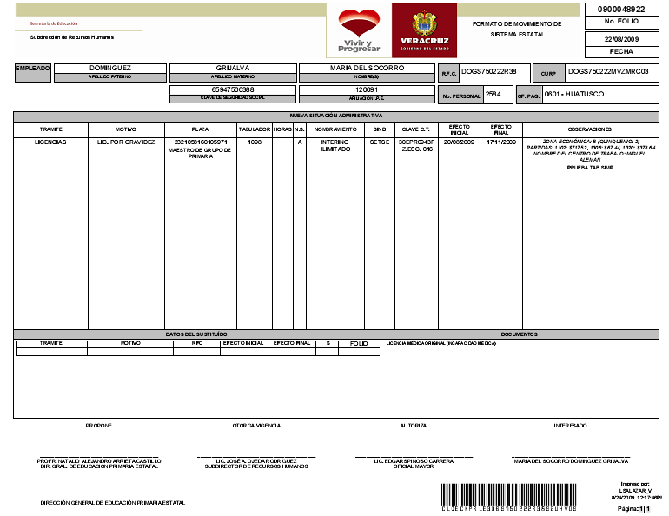

Slide 29
Comparativo de plazas y percepciones entre el tabulador anterior y el nuevo
Situación Actual
EDUCACIÓN SECUNDARIA
Situación con Nuevo Tabulador
Plaza | Tab | Categoría
2314411196700004 | 1967 | PROFESOR DE ENSE_ANZA SECUNDARIA NIVEL A-1 1 H
2314411185900012 | 1859 | PROF ENSE_ANZA SECUNDARIA NIVEL A-1 2 HRS
2314411167300005 | 1673 | PROFESOR ENSE_ANZA SECUNDARIA NIVEL A-1 3 H
2314411167300006 | 1673 | PROFESOR ENSE_ANZA SECUNDARIA NIVEL A-1 3 H
2314411167900003 | 1679 | PROFR. DE ENZA. SECUNDARIA NIVEL A-1 5 H
Plaza | Tab | Niv.CM | Horas | Quinquenio
Categoría | PROFESOR DE ENSEÑANZA SECUNDARIA
2314411196700004 | 3244 | A | 1 | 1
2314411185900012 | 3244 | A | 2 | 1
2314411167300005 | 3244 | A | 3 | 1
2314411167300006 | 3244 | A | 3 | 1
2314411167900003 | 3244 | A | 5 | 1
Percepciones
Percepciones
Partida | Descripción | Importe
1102 | SUELDOS Y SALARIOS | 3407.79
1306 | QUINQUENIO DOCENTE | 19.27
1307 | MATERIAL DIDACTICO | 14.14
1309 | TITULACIONES | 8.32
1311 | DESPENSA | 25.55
1314 | PREVISION SOCIAL MULTIPLE | 28.00
1320 | ASIGNACION DOCENTE GENERICA | 130.01
1336 | BONO PARA PASAJES | 50.00
1339 | SERVICIOS COCURRICULARES | 191.83
Percepciones |  | 3,874.91
Partida | Descripción | Importe
1102 | SUELDOS Y SALARIOS | 3407.79
1306 | QUINQUENIO DOCENTE | 19.27
1307 | MATERIAL DIDACTICO | 14.14
1309 | TITULACIONES | 8.32
1311 | DESPENSA | 25.55
1314 | PREVISION SOCIAL MULTIPLE | 28.00
1320 | ASIGNACION DOCENTE GENERICA | 130.01
1336 | BONO PARA PASAJES | 50.00
1339 | SERVICIOS COCURRICULARES | 191.83
Percepciones |  | 3,874.91
Las Plazas no se COMPACTAN

Slide 30
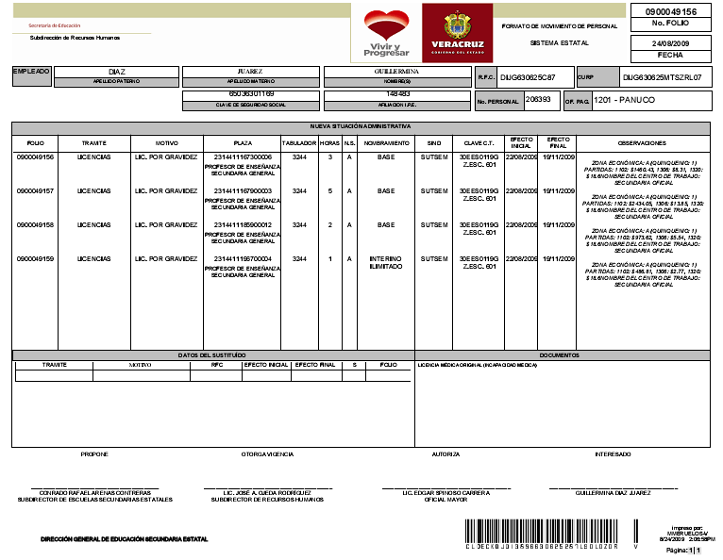

Slide 31
Comparativo de plazas y percepciones entre el tabulador anterior y el nuevo
Situación Actual
BACHILLERATO
Situación con Nuevo Tabulador
Plaza | Tab | Categoría
2312500344809649 | 3448 | PROFESOR DE ASIGNATURA "B" 1 HRS
2312500344809650 | 3448 | PROFESOR DE ASIGNATURA "B" 1 HRS
2312500344909901 | 3449 | PROFESOR DE ASIGNATURA "B" 2 HRS
2312500345000714 | 3450 | PROFESOR DE ASIGNATURA "B" 3 HRS
2312500345102022 | 3451 | PROFESOR DE ASIGNATURA "B" 4 HRS
2312500345300063 | 3453 | PROFESOR DE ASIGNATURA "B" 6 HRS
2312500345302212 | 3453 | PROFESOR DE ASIGNATURA "B" 6 HRS
Plaza | Tab. | Horas | Categoría
2312500344809649 | 3448 | 1 | PROFESOR DE ASIGNATURA "B"
2312500344809650 | 3448 | 1 | PROFESOR DE ASIGNATURA "B"
2312500344909901 | 3448 | 2 | PROFESOR DE ASIGNATURA "B"
2312500345000714 | 3448 | 3 | PROFESOR DE ASIGNATURA "B"
2312500345102022 | 3448 | 4 | PROFESOR DE ASIGNATURA "B"
2312500345300063 | 3448 | 6 | PROFESOR DE ASIGNATURA "B"
2312500345302212 | 3448 | 6 | PROFESOR DE ASIGNATURA "B"
Percepciones
Percepciones
Partida | Descripción | Importe
1102 | SUELDOS Y SALARIOS | 3,111.48
1301 | PRIMA POR ANTIGUEDAD | 1,555.72
1307 | MATERIAL DIDACTICO | 83.95
1311 | DESPENSA | 225.50
1331 | CUOTA FIJA PARA PERSONAL ASIGNATURA | 23.75
1332 | COMP. POR ACTUACION Y PRODUCTIVIDAD | 62.69
1336 | BONO PARA PASAJES | 50.00
1337 | ESTIMULO POR PRODUCTIVIDAD | 17.57
1340 | COMP. PROVISIONAL COMPACTABLE | 115.00
Percepciones |  | 5,245.66
Partida | Descripción | Importe
1102 | SUELDOS Y SALARIOS | 3,111.48
1301 | PRIMA POR ANTIGUEDAD | 1,555.72
1307 | MATERIAL DIDACTICO | 83.95
1311 | DESPENSA | 225.50
1331 | CUOTA FIJA PARA PERSONAL ASIGNATURA | 23.75
1332 | COMP. POR ACTUACION Y PRODUCTIVIDAD | 62.69
1336 | BONO PARA PASAJES | 50.00
1337 | ESTIMULO POR PRODUCTIVIDAD | 17.57
1340 | COMP. PROVISIONAL COMPACTABLE | 115.00
Percepciones |  | 5,245.66
Las Plazas no se COMPACTAN

Slide 32
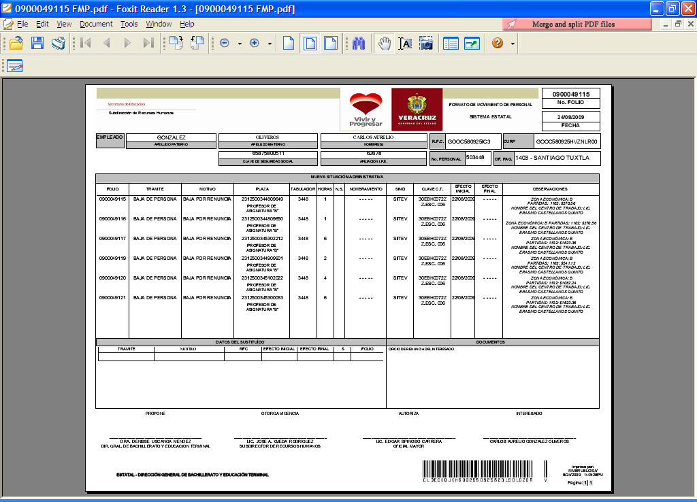

Slide 34
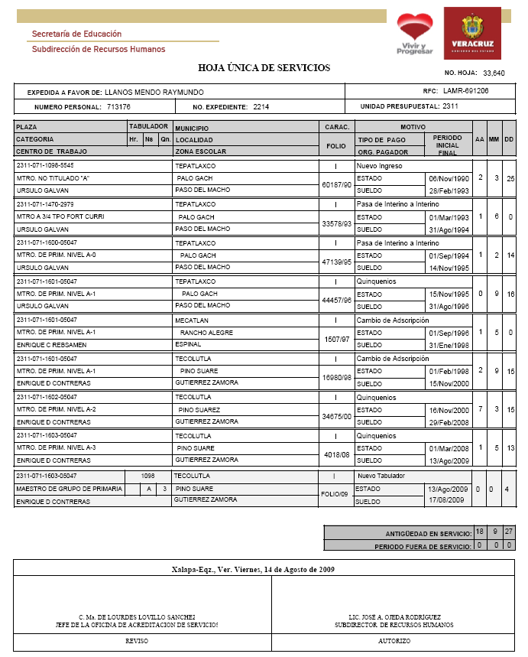
Productos que usa el IPE Hoja de Servicios

Slide 35
Conclusiones
No se afecta :
El pago del trabajador.
La estructura e historia de la plaza.
La información que se proporciona al IPE.
La antigüedad del trabajador .
Disminución del 80% de los cuadros de CC que se turnan a la SEFIPLAN.
La reducción de los tiempos de pago.
Simplificación en la operación de movimientos de personal.
Automatización de primas de antigüedad y quinquenios.

Slide 36
Fin de la presentación

